Slide 1
Segmentation, ciblage, positionnement

Slide 2
Introduction
Les décisions marketing sont interdépendantes
Elles doivent être pensées pour servir la stratégie fixée par l’entreprise pour atteindre ses objectifs face à ses concurrents
Le système d’information marketing et les études de marché donnent aux responsables marketing la matière pour prendre leurs décisions, mais celles-ci doivent être en cohérence avec la stratégie de l’entreprise. On parle de stratégie marketing ou marketing stratégique.
Dans ce cours, nous aborderons le marketing stratégique c’est-à-dire l’interface entre la stratégie de l’entreprise et le marketing opérationnel

Slide 3


Stratégie Corporate ou stratégie BU
 | Corporate (groupe) | BU (Business unit)
Stratégie d’entreprise | Concentration Diversification Croissance Internationalisation | Domination par les coûts Différenciation Low cost
Stratégie marketing | Présente à ce niveau uniquement si l’entreprise choisit la différenciation comme stratégie générique principale (politique de marque) | Politique marketing
Notes:
EDF a fondé sa stratégie sur les coûts, notamment en développant un parc considérable de centrales nucléaires. Le marketing ne joue qu’un rôle d’appoint dans la stratégie de l’entreprise dominée par les fonctions techniques, financières et RH. ◗ ◗ Procter & Gamble a développé de multiples marques comme Ariel, Mr. Propre, Pampers, Duracell, Gillette, Vicks, Fluocaril, etc. Chaque marque a un positionnement fort sur son marché et propose des avantages matériels (performance des produits) et immatériels (image de marque) qui la différencie de la concurrence. Les clients des marques de P & G acceptent de payer un supplément de prix pour la valeur (réelle ou imaginaire) des produits et des marques. Les choix marketing sont stratégiques, et il n’est pas rare que la direction marketing soit la voie royale pour accéder, un jour, aux postes de directeur général ou de président. ◗

Slide 4
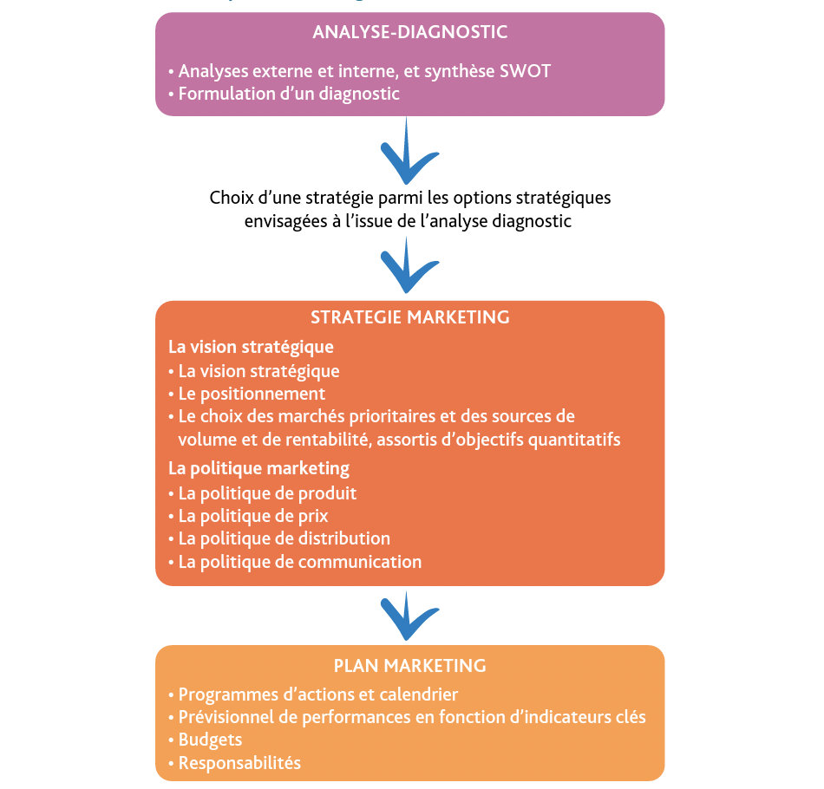
De l’analyse à la formulation du plan en passant par la stratégie

Slide 5
Marketing stratégique ou stratégie marketing?
Lien entre les décisions stratégiques génériques et le marketing opérationnel :
Traduire les stratégies génériques en décisions opérationnelles
Analyse du marché d’un point de vue marketing : SWOT, 5 forces, au niveau du produit
Décisions de segmentation, ciblage et positionnement

Slide 6
Un processus séquentiel
Déterminer les critères de segmentations
1. La segmentation
Découper le marché en groupes homogènes
Evaluer l ’intérêt de chaque segment
2. Le ciblage
Décider de cibler ou non certain de ces segments
Prendre une place dans l ’esprit du consommateur
3. Le positionnement
Décliner le marketing mix sur chaque segment

Slide 7

Pourquoi segmenter ?
Répondre aux besoins des consommateurs
Réduire les coûts de couverture du marché
Re-dynamiser un marché
Exploiter de nouvelles habitudes de consommation et recruter
Réduire l ’intensité de la lutte commerciale

Slide 8
Re-dynamiser un marché
Marché total
109 000t
1 550 MF
-0,5%

Slide 9
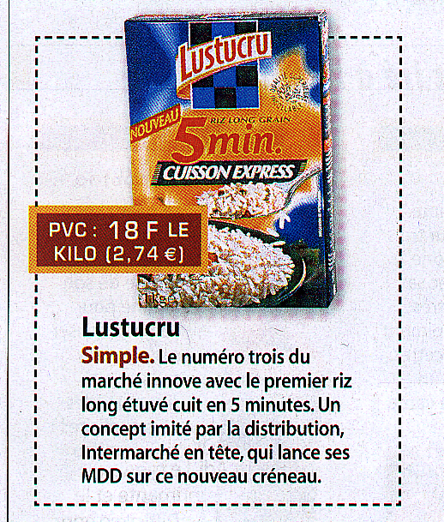
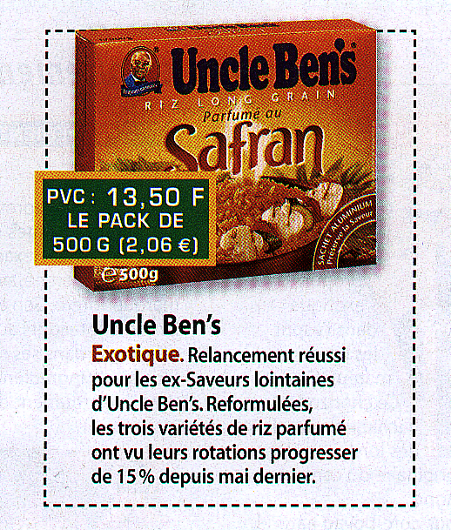

Un riz plus pratique et plus goûteux
Source : LSA 31 août 2000

Slide 10
Définition de la segmentation
Segmenter consiste à découper un marché
en groupes distincts
quant à leurs attitudes et leurs comportements

Slide 11

Les critères de segmentations
Critères géographiques
région, type d ’habitat ou d’agglomération, géotype
Critères socio-démographiques
âge, sexe, taille du foyer, revenu annuel, CSP, niveau d ’éducation,
cycle de vie familial
Critères psycho-graphiques
style de vie, chronomobilité, personnalité
Critères comportementaux
attitude à l’égard du produit, statut d’utilisateur, comportements d’achat, fidélité, situation d’achat et d’usage, avantages recherchés

Slide 12
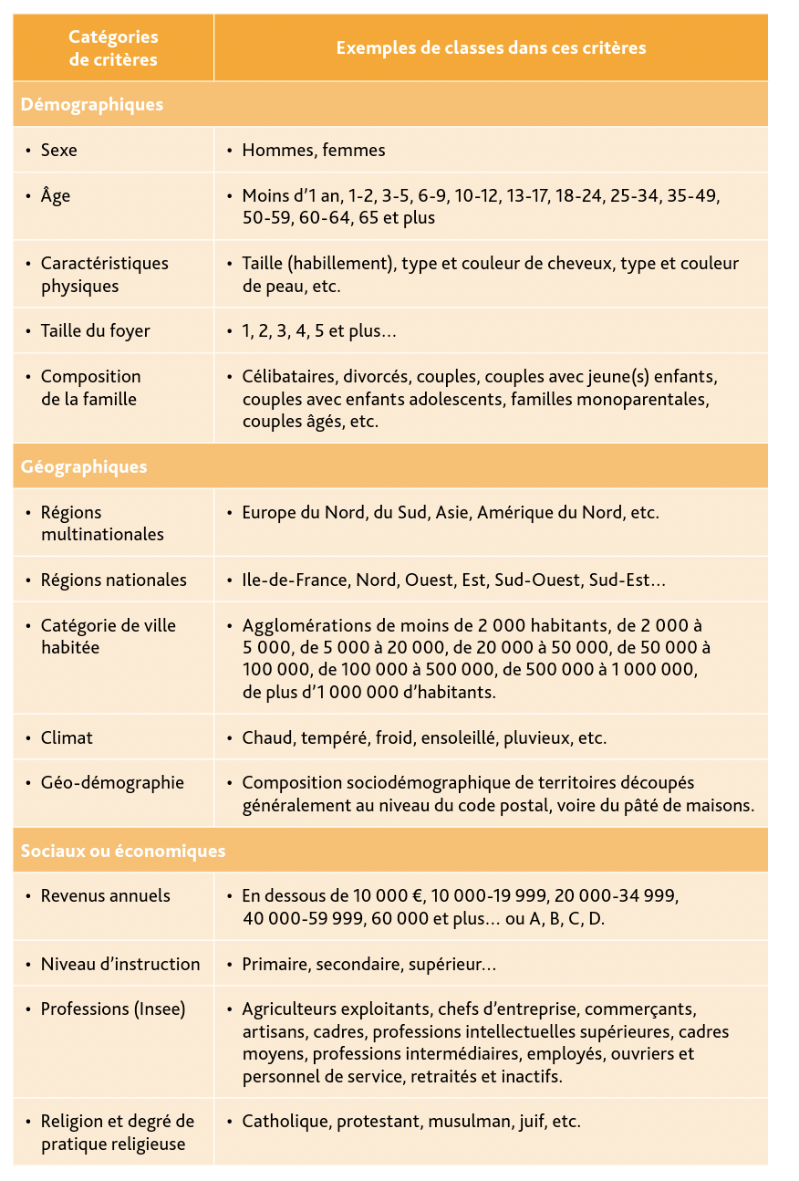
Critères géo-socio-démo-économiques

Slide 13
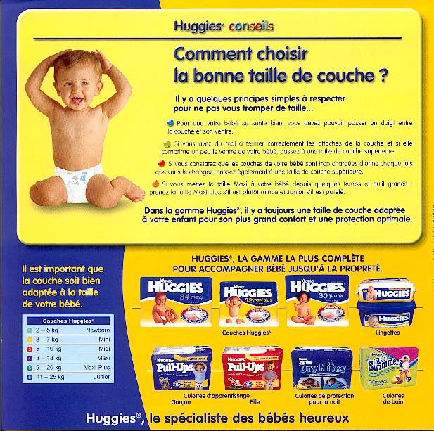

Slide 14





L ’âge
les enfants (➔consommateurs, prescripteurs et initiateurs de modes de vie, sensibles à l innovation)
les jeunes adultes (➔cœur du marché pour de nombreux produits : ameublement et hifi) - Ex Ikea
les séniors (➔revenu discrétionnaire élevé, attentes spécifiques)
51%
59%
57%
57%

Slide 15

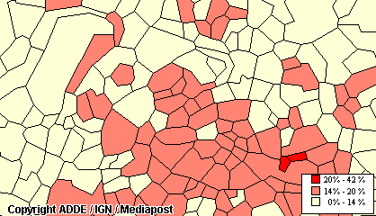
Population de retraités
GEO-TYPE : lieu de résidence et âge

Slide 16
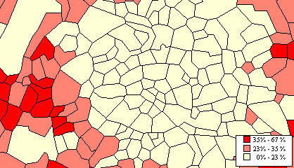
Foyer ayant au moins deux voitures

Slide 17
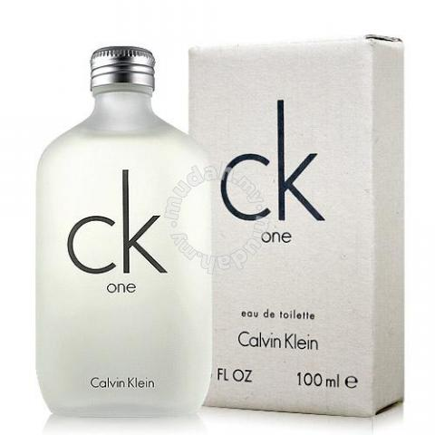
Rôles des sexes
Produits typés
Androgynie
Masculin
couteau suisse
boîte à outils
crème à raser
attaché case
appareil photo 35mm
Hifi
Whisky
Papiers peints
Féminin
Echarpe
Huile de bébé
Pantoufles
Crème pour les mains
Sèche linge
Robot ménager
Serviettes en tissu
Notes:
L ’identité sexuelle est un composant important du concept de soi.
« La nourriture des garçons ne pousse pas. Elle est chassée ou tuée. » . Les femmes mangent plutôt des fruits alors que les hommes mangent de la viande. C ’est un stéréotype qui est vrai.
L ’identité sexuelle, c ’est-à-dire le sentiment de sa masculinité ou de sa féminité se construit à partir des attentes de la société quant aux rôles dévolus à chaque sexe.
L ’identité sexuelle est plutôt déterminée culturellement que biologiquement.
Typer un produit est souvent le fait des marketers : couches filles et garçons, jouets, etc… les produits qui sont alphanumériques sont souvent techniques et donc masculins : l ’huile de voiture 10W40
On observe que les fabricants automobiles s ’écartent des chiffres pour des noms (Renault, Citröen) .

Slide 18
Cycle de vie familial
Nouveau :
Etapes de vie!
Divorcés d ’âge mûr sans enfant
Jeunes Divorcés sans enfant
Couple d ’âge mûr sans enfant
Jeunes Célibataires
Jeunes Mariés sans enfant
Jeunes Mariés avec enfant
Couple d ’âge mûr avec enfant
Couple d ’âge mûr sans enfant à charge
Couple âgé
Personnes seules âgées
Jeunes Divorcés avec enfant
Divorcés d ’âge mûr avec enfant
Divorcés d ’âge mûr sans enfant à charge

Slide 19


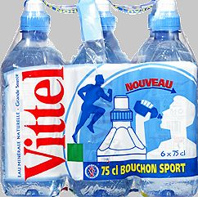
Chronomobilité

Slide 20
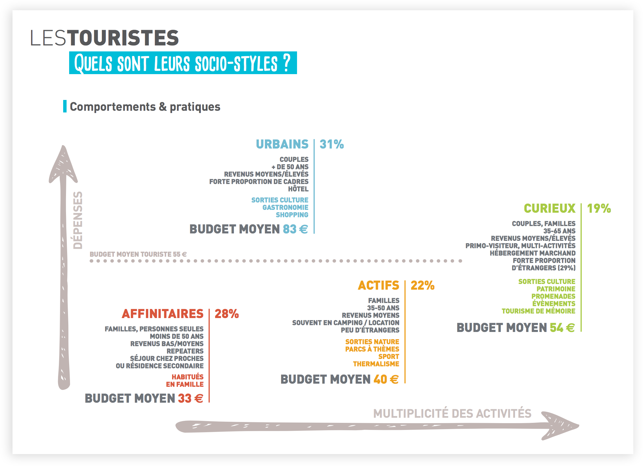

Slide 21
La double tendance de la segmentation
Standardisation - vers moins de segmentation
préférences devenant homogènes
exemple Pampers
Adaptation
habitudes d ’achat différentes selon les pays
développement du marché
exemple le marché du bijou en or

Slide 22
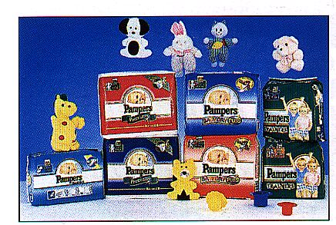
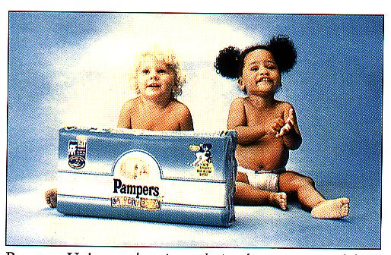
Pampers et le sexe des anges
Marché France =
3 milliards de couches /an

Slide 23
Sélection des critères de segmentations
La pertinence
-
+
Age, sexe, CSP
+
La mesurabilité
-

Slide 24
Sélection des critères de segmentations
La pertinence
-
+
Age, sexe, CSP
+
La mesurabilité
Attitude / produit
Style de vie
Personnalité
-

Slide 25
Sélection des critères de segmentations
La pertinence
-
+
Age, sexe, CSP
Géotype
Comportements
Avantages recherchés
+
La mesurabilité
Attitude / produit
Style de vie
Personnalité
-

Slide 26
Sélection des critères de segmentations
La pertinence
-
+
Age, sexe, CSP
Géotype
Comportements
Avantages recherchés
+
La mesurabilité
Attitude / produit
Style de vie
Personnalité
-
Une segmentation multi-critères profils

Slide 27
L ’identification des segments
Consommateurs
Segments
Cibles
Critère de segmentation
Critère d’identification
= Expliquer
= Décrire

Slide 28
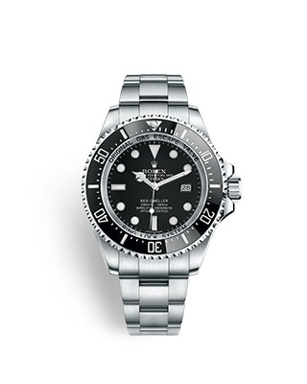


Les conditions d ’une segmentation efficace
Mesurable
Rentable
Pertinent
Faisable
Accessible

Slide 29
de la Segmentation au ciblage
Identifier des groupes de clients qui réagiront de façon homogène à l’offre
On élabore une offre qui se positionne dans l’esprit du consommateur
Ex : Volvo positionnée sécurité

Slide 30
Le ciblage
Cibler consiste à choisir une ou plusieurs cibles
pour lesquelles un mix spécifique sera développé
(produit, prix, communication et distribution)

Slide 31

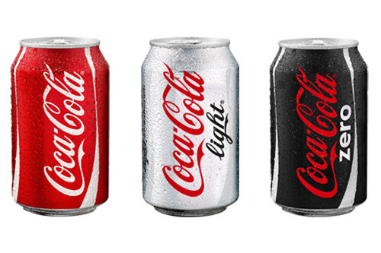

Les stratégies de ciblages
Mix unique
Mix 1
Mix 2
Mix 3
Mix 1
Marketing indifférencié
Marketing différencié
Marketing concentré

Slide 32

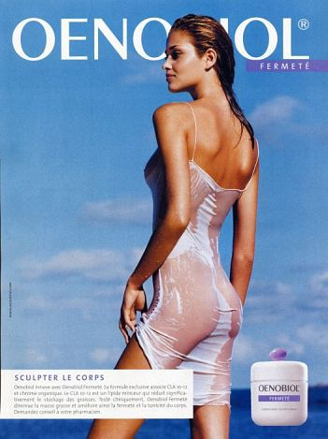
Le plan de conquête du marché
Du marketing concentré au marketing différencié
Mêmes lieux d ’achat
Mêmes avantages
Diffusion par imitation

Slide 33
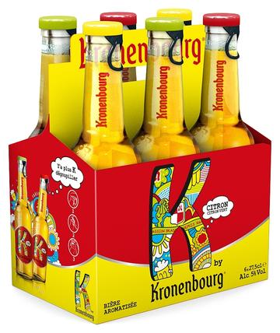

Le plan de conquête du marché
Du marketing différencié au marketing indifférencié
Pression des distributeurs
Evolution des technologies
Globalisation des marques

Slide 34
Le positionnement
Positionner consiste à donner une place au produit
dans l ’esprit du consommateur,
par rapport aux produits concurrents

Slide 35
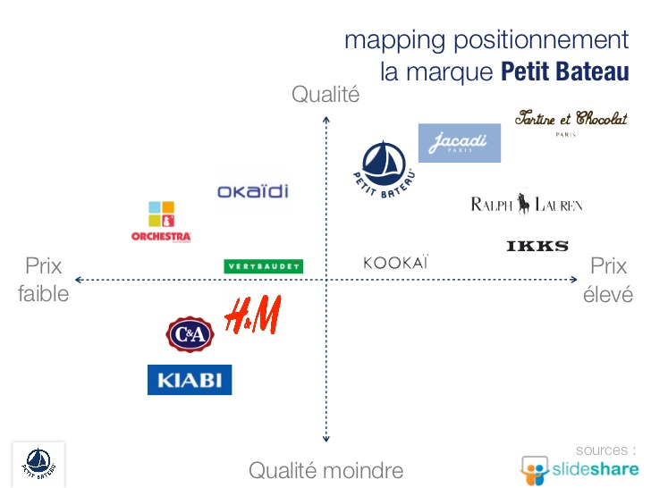

Slide 36
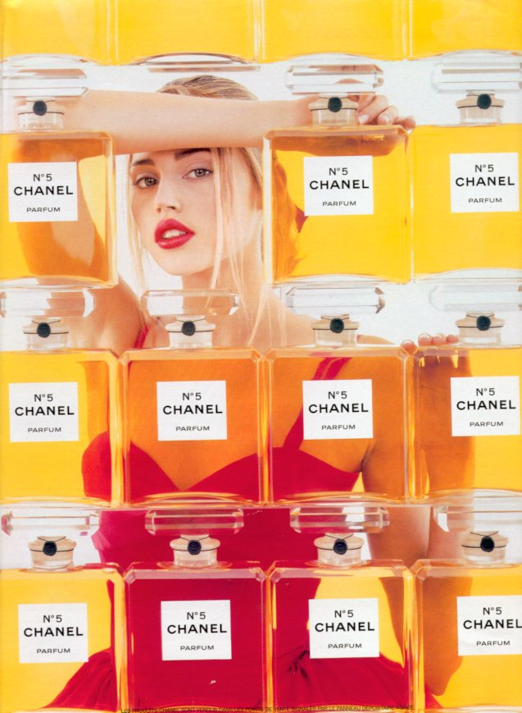




Slide 37


Slide 38


Slide 39

3. Le positionnement

Slide 40
Le losange du positionnement
Pourquoi
(les bénéfices)
Contre qui
(les concurrents)
Qui
(la cible)
Quand
(la situation d'usage)

Slide 41
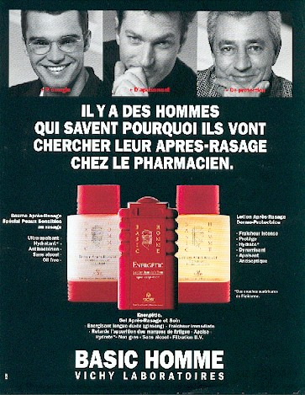
Qui?
Pourquoi?
Contre qui?
Quand?

Slide 42


Exercice : quel losange de positionnement ?

Slide 43
Créer le positionnement
Créer une association entre le produit offert et une enveloppe symbolique, c ’est-à-dire une référence susceptible d ’être mémorisée par le consommateur
Nom et logo
Couleur
Origine historique et géographique
Valeur
Personnage

Slide 44
Créer le positionnement
Ce que
l'entreprise veut
Ce que le consommateur perçoit
? ? ? ?
Positionnement voulu
Positionnement obtenu
Communication
(publicité, packaging, personnel…)

Slide 45

Une compagnie en mouvement perpétuel…

Slide 46

Qui apporte plaisir, ouverture et …

Slide 47

Et proximité.

Slide 48


Slide 49
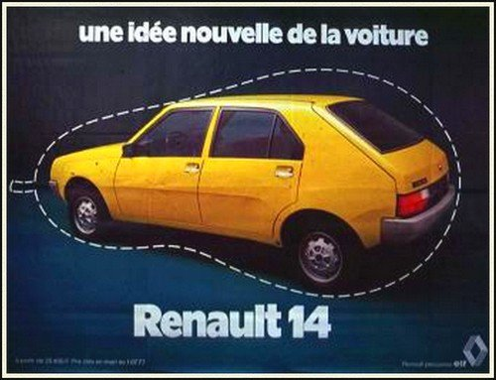
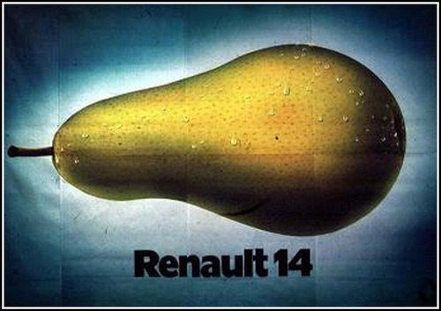


Slide 50
L ’importance des attributs
La concurrence entre les produits porte sur les attributs importants et discriminants
Un attribut est une caractéristique objective ou subjective du produit
Un attribut est important s’il est pris en compte dans le processus de choix
Un attributs est discriminant s’il permet de différencier les produits.

Slide 51
Les attributs d’une marque d’antidouleur au paracétamol

Slide 52
Les stratégies de positionnement
Mettre en avant certaines caractéristiques du produit
Mettre en avant les bénéfices
Mettre en avant les situations d ’usage
Mettre en avant les utilisateurs possibles
Se placer en référence à d’autres produits ou environnements

Slide 53


Les étapes de construction d ’un positionnement
Quelles différences mettre en avant?
Combien de différences mettre en avant ?
Comment communiquer le positionnement

Slide 54




Slide 55


Les conditions d ’un positionnement réussi
Importance et discriminance
Préemption
Communicabilité
Cohérence
Possibilité de repli

Slide 56


Slide 57
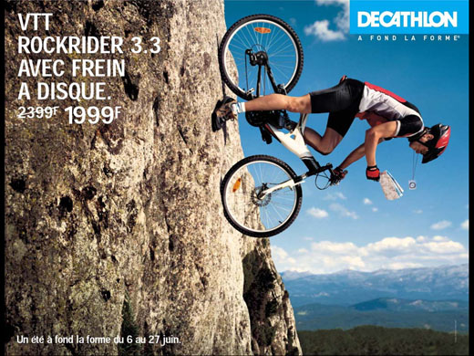
3. Le positionnement

Slide 58


Slide 59


Slide 60


Slide 61


Slide 62
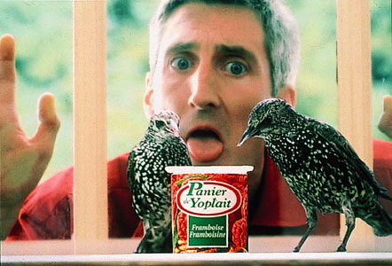
3. Le positionnement

Slide 63

3. Le positionnement

Slide 64

3. Le positionnement

Slide 65
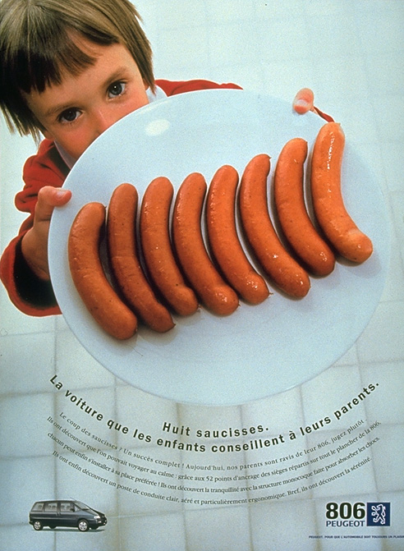
3. Le positionnement

Slide 66
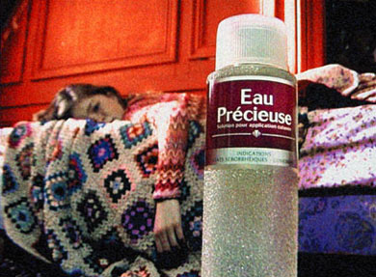
3. Le positionnement

Slide 67
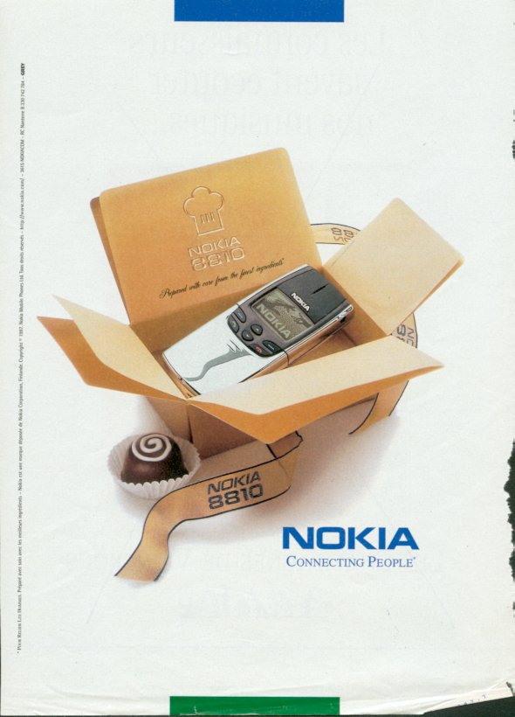
3. Le positionnement

Slide 68
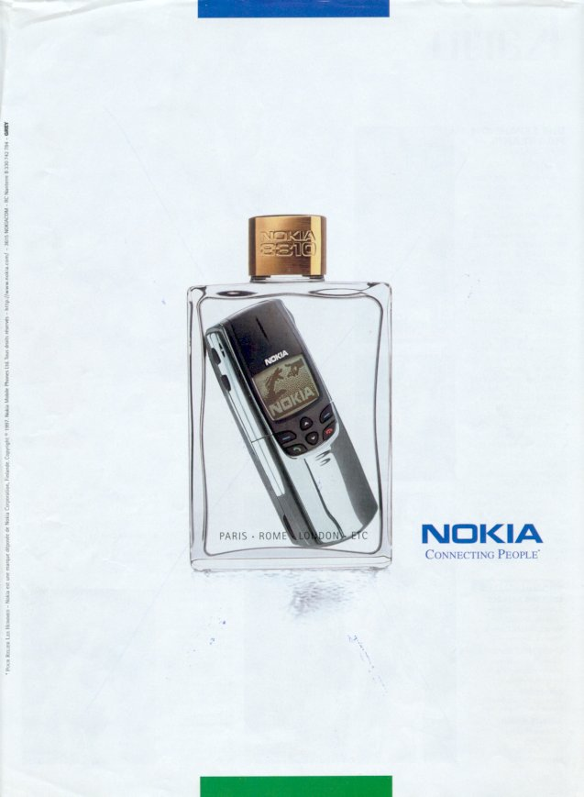
3. Le positionnement

Slide 69
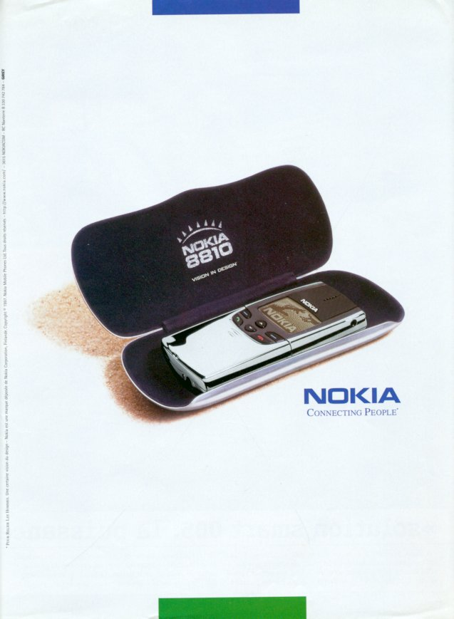
3. Le positionnement

Slide 70
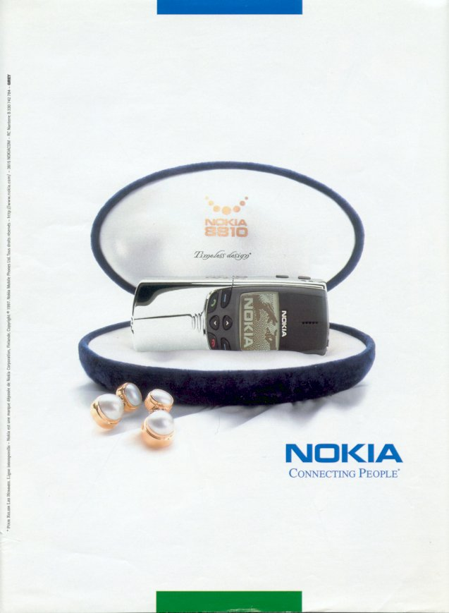
3. Le positionnement

Slide 71
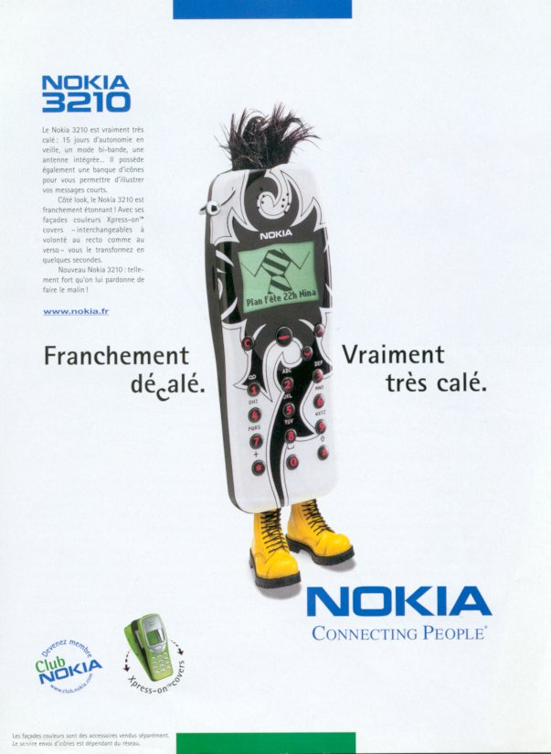
3. Le positionnement

Slide 72


3. Le positionnement

Slide 73


Slide 74

3. Le positionnement

Slide 75

3. Le positionnement

Slide 76
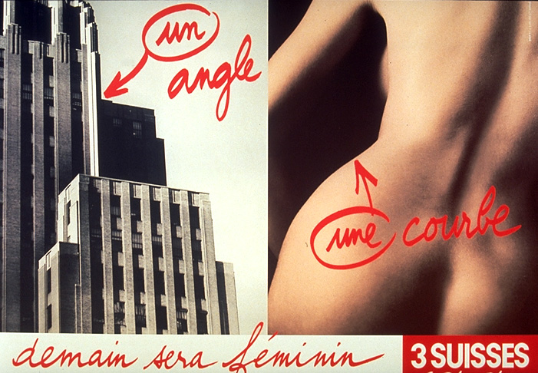
3. Le positionnement

Slide 77

3. Le positionnement

Slide 78
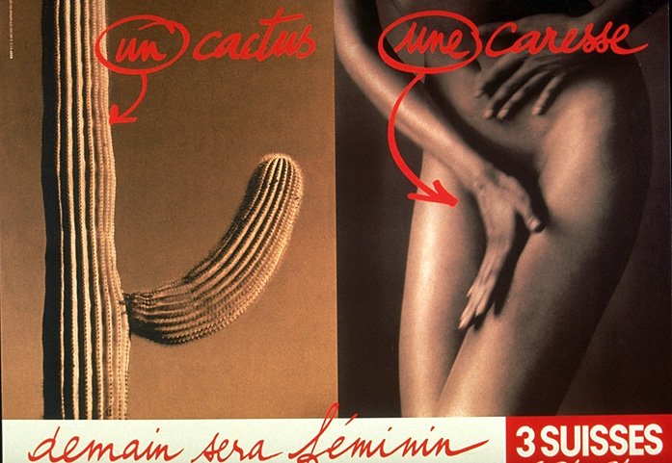
3. Le positionnement

